Slide 1
Развитие мелкой моторики пальцев рук у детей раннего возраста
МОУ «СРЕДНЯЯ ШКОЛА №91 «ИнТех»
2023 год

Slide 2
Значение мелкой моторики
Движения рук;
Уровень развития;
Движения пальцев.

Slide 3
Задачи:
Развивать умения производить точные движения кистью и пальцами рук;
Развивать способности координированной работы рук со зрительным восприятием;
Развивать творческую активность, пространственное мышление, фантазию;
Воспитывать уважительное отношение к своему и чужому труду.

Slide 4
Что такое мелкая моторика?
Мелкая моторика - одна из сторон двигательной сферы, которая непосредственно связана с овладением предметными действиями, развитием продуктивных видов деятельности, письмом, речью ребенка.

Slide 5
Средства развития мелкой моторики
Крышки
Пластилин
Природный материал
Крупа, бусы, пуговицы
Куклы
Шнурки
Прищепки
Песок
Краски

Slide 6
Способы развития мелкой моторики
Игры с пластилином
шнуровки
Пальчиковая гимнастика
Игры с прищепками
Рисование и раскрашивание
Массаж кистей рук и пальцев
Игры с конструкторами и мозаикой
Игры с крупой, бусинками, пуговицами, камешками
Пальчиковый театр

Slide 7
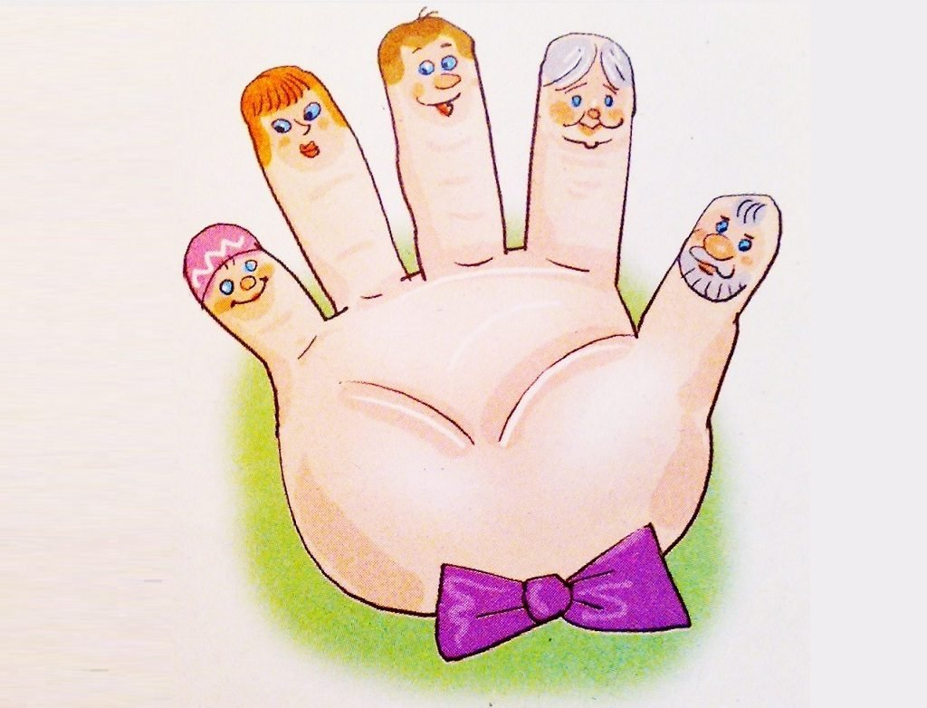
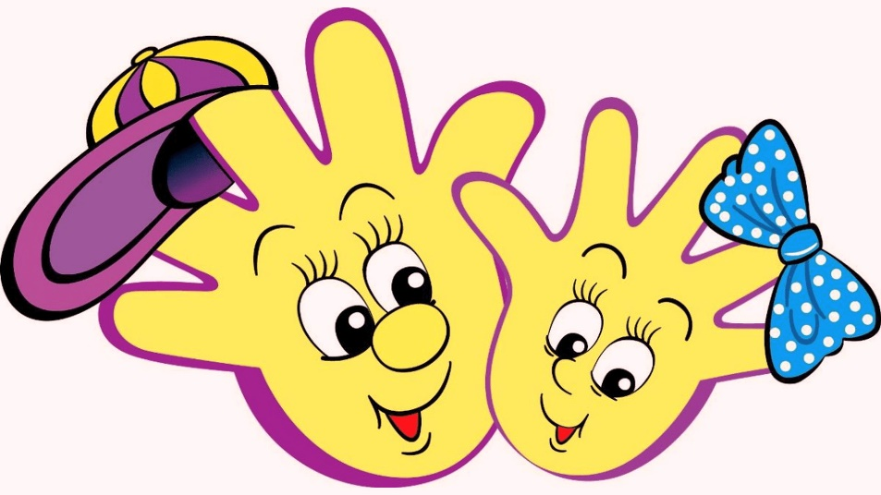
Пальчиковая гимнастика

Slide 8
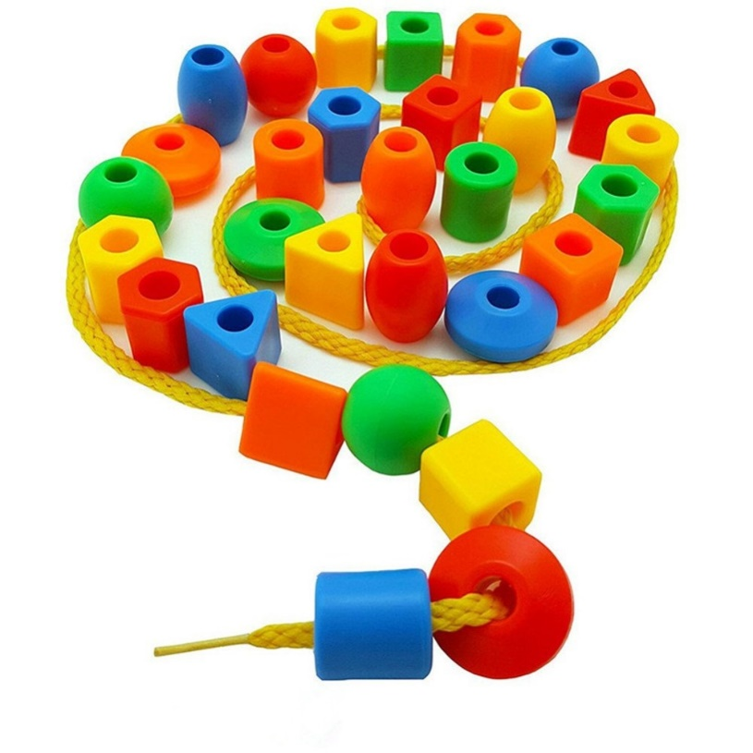
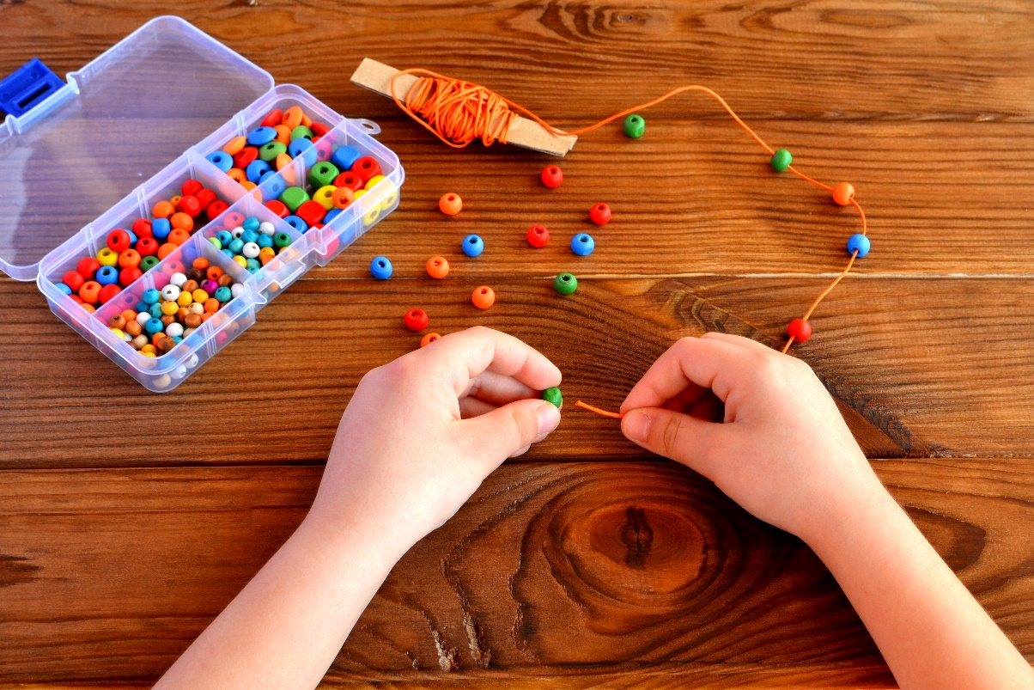
Игры с бусинками, пуговицами

Slide 9
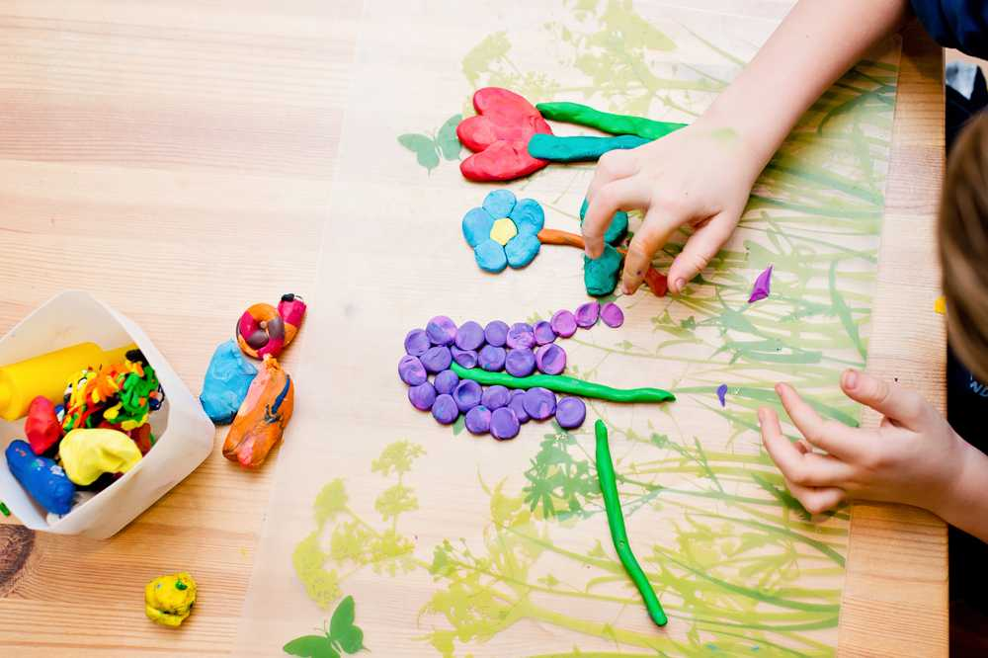
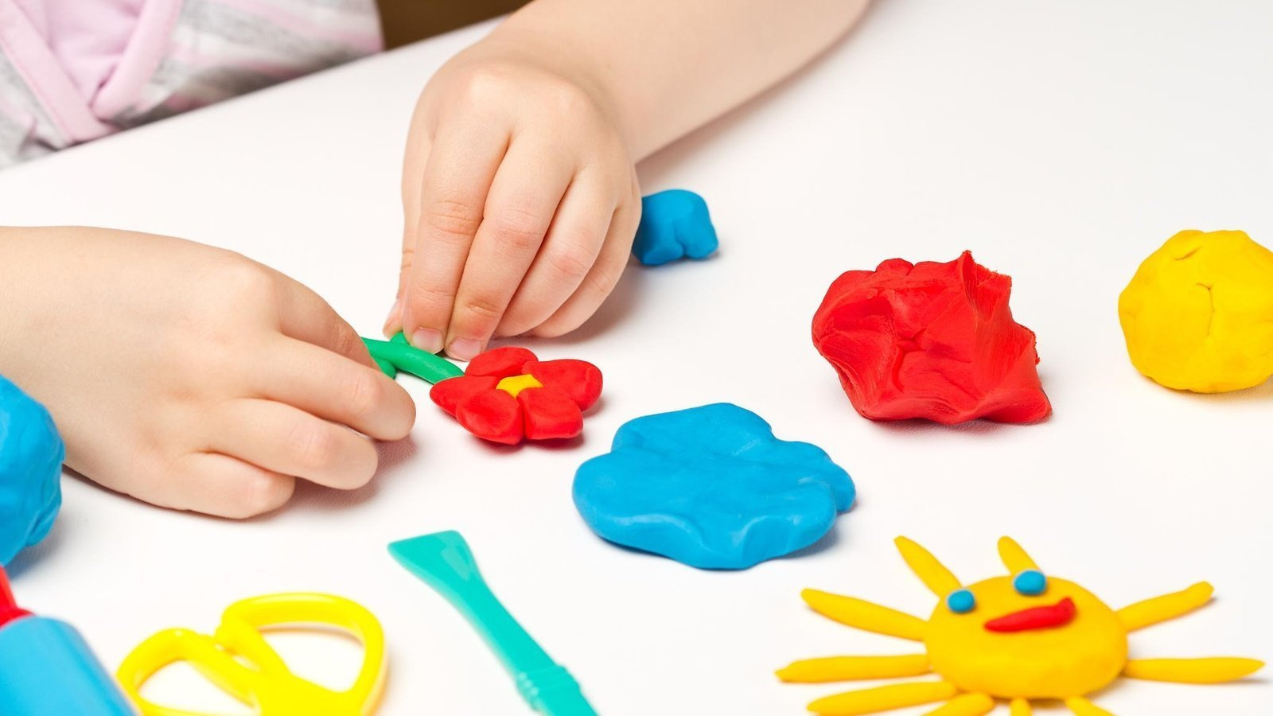
Игры с пластилином

Slide 10
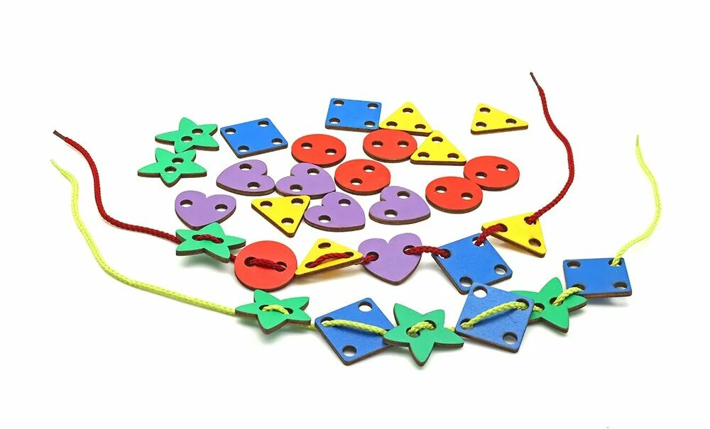
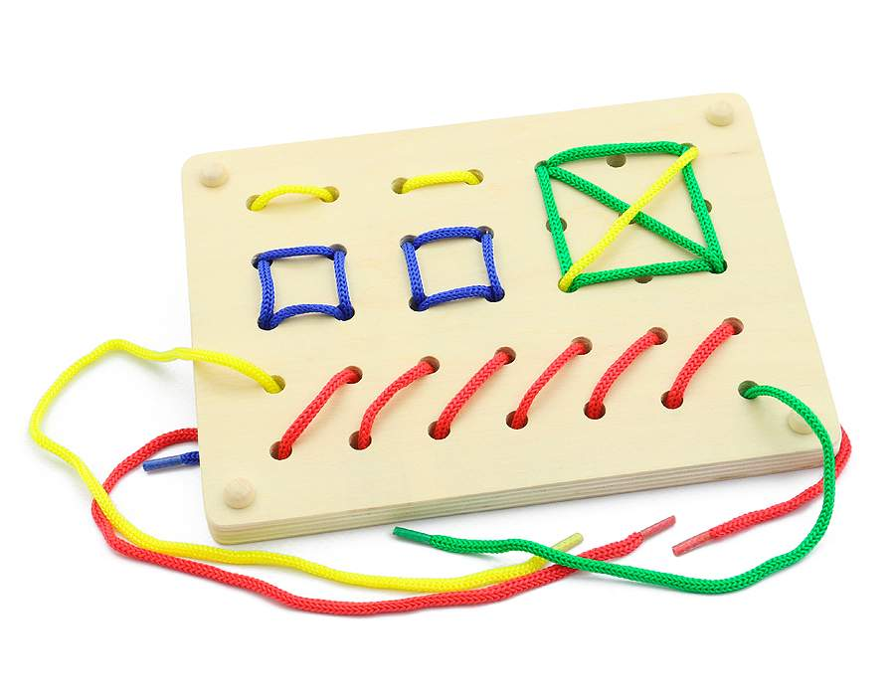
Шнуровки –зачем они?

Slide 11
Массаж кистей рук и пальцев

Slide 12
Заключение

